Slide 1
伏爾泰：「何謂美？詢之雄蛤蟆，必答曰『雌蛤蟆是也』。」

Slide 3
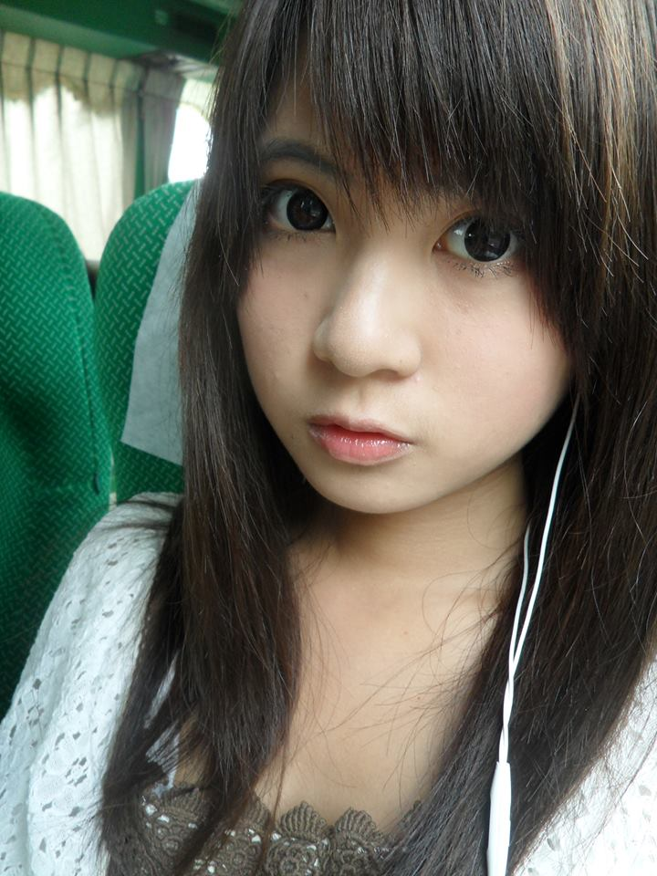

Slide 5
淺談常見皮膚病

Slide 6
傳染性皮膚病
手足癬 灰指甲 扁平疣 淋病 梅毒 尖銳濕疣 生殖器皰疹 陰蝨

Slide 7
非傳染性的皮膚病種類
濕疹 蕁麻疹 皮炎 脫髮 脂漏性皮炎 斑禿 酒糟鼻 接觸性皮炎 痤瘡 雀斑 青春痘 毛囊炎

Slide 8
痤瘡(青春痘)
青春痘是皮膚科門診常見的病，好發年齡在12歲 到25歲之間
•常發生於臉部、前胸、背部等皮脂腺分佈多的地區。
•其臨床表現變化很多，有白頭粉刺、黑頭粉刺、 丘疹、膿庖、囊腫等。
•青春痘的形成有三個主要因素：
–皮脂腺管過度角化。
–皮脂分泌增加。
–細菌作用，引起發炎反應。

Slide 9
•青春痘的產生會受到下列各種因素的影響：
–內分泌：病人常可注意到月經來前病灶惡化。
–食物：如花生、巧克力、油炸食物對某些病人有惡化影響。
–情緒：如緊張、焦慮、睡眠不足。
–氣候：日曬、濕度過高有些病人會惡化。
–化學藥品：如口服或外用類固醇，某些化粧品、工業 用油、多氯聯苯、某些抗結核藥等，都可能引起青春痘。
–遺傳因素等

Slide 10
•青春痘對於治療的反應是緩慢的，最初一個月可 能還沒有顯著的進步，輕度的青春痘會在數週內 改善，中度的青春痘須要1至3個月的時間，嚴重 的青春痘則須4至6個月的治療時間，所以必須定 期複診。在治療期間須耐心的依醫師指示用藥。
•不可掉以輕心，順其自然，以致造成滿臉疤痕。
•青春痘經由適當的治療，可將後遺症減輕到最 低，愈早治療效果愈好

Slide 11
•如何使用肥皂？ –每天以中性肥皂及溫水洗臉2 至3 次，在治療中並不 須要買特別的藥皂洗臉。此外應減少皮膚刺激，不要 用磨砂膏之粗質洗劑來洗患部，或過度按摩皮膚， 以避免惡化。
•青春痘可以擠嗎？ –有一些黑頭粉刺及化膿性青春痘可以經由訓練過的醫 護人員在消毒完全下清理。在家中則最好不要擠青春 痘；因為手指本身帶有眼睛看不見的細菌容易引起感 染，而且嚴重的感染會造成疔、瘡、甚至蜂窩組織 炎，並使皮膚痊癒後，留下大大小小的瘢痕。

Slide 12
•必須使用化妝品時請注意下原則：
–在病灶處擦上外用藥，和要抹上化妝品的時間最好隔20～30分鐘。
–因為已接受足夠的治療，所以沒有必要再買含藥性的化妝品，因它不會提供額外的療效。
–最好是淡妝，而且不要使用油性的化妝品與保養品。下班後儘早卸妝。
–如果青春痘長期不癒，應停止所有的化妝品，因為它們很容易堵塞毛細孔而引起更多的青春痘。

Slide 13
內分泌系統的影響：
–女性患者若有生理期不規則的情形，須告知醫師，或請婦產科醫師診察。
–有些患者若有嚴重的青春痘合併身體毛髮生長過盛，可能有內分泌系統的問題，須告知醫師。
–不正常的睡眠習慣、熬夜、過大的考試壓力或工作壓力均會影響內分泌系統，而使青春痘惡化。

Slide 14
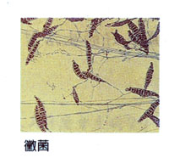
手足癬
成因：
1.病原體
2.溫暖潮濕的環境。

Slide 15
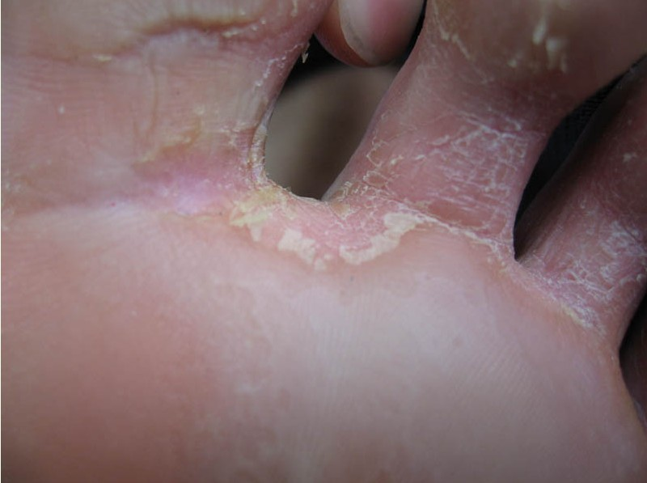
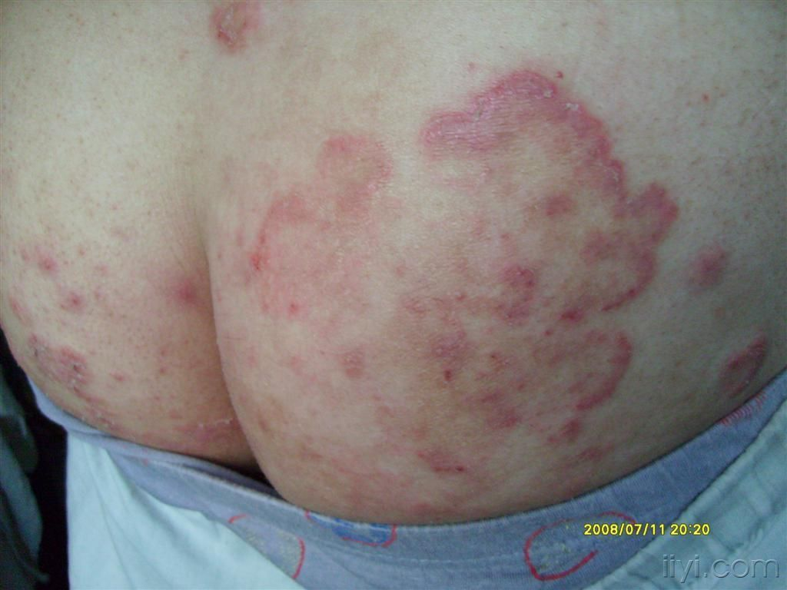
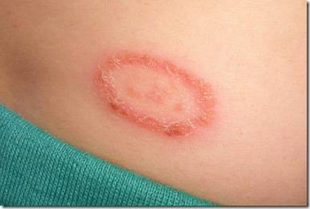
徵狀

Slide 17
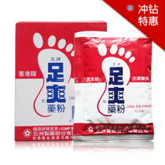
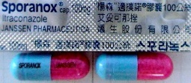
治療

Slide 18
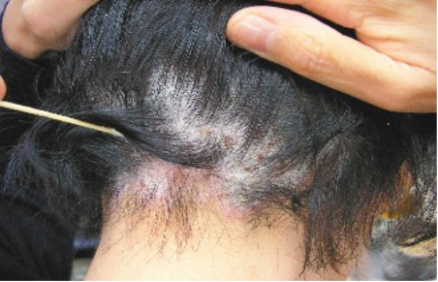
脂漏性皮膚炎
症狀：

Slide 21
成因
1.皮膚油脂過度製造
2.皮屑芽孢菌
3.家族史、生活壓力和體重(體重上升也會增加復發的機會)
4.氣候
5.自體免疫疾病

Slide 22
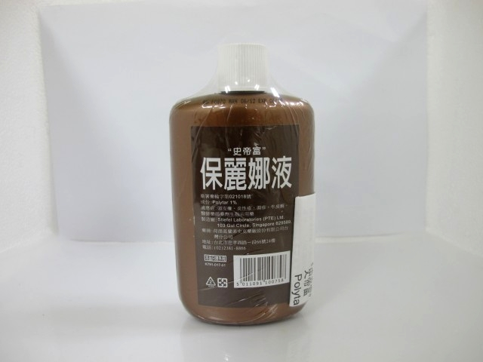
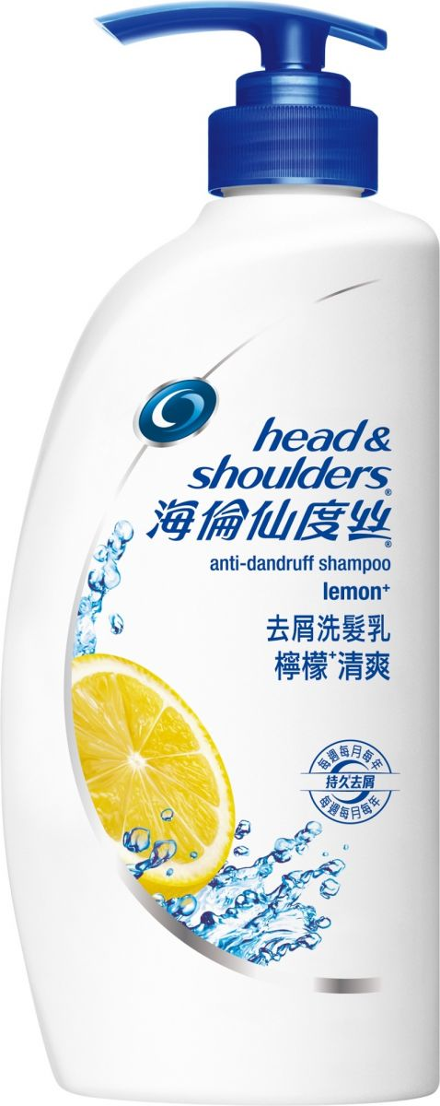
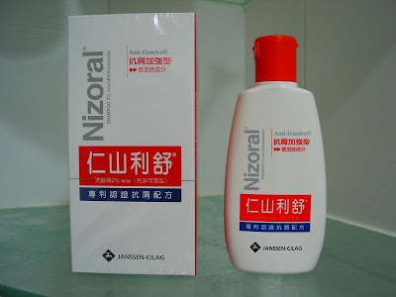
治療

Slide 23
1. 避免辛辣、刺激性食物或飲料。
2.避免熬夜，適度放鬆、充足睡眠。
3.避免過度食補，如食用薑母鴨、羊肉爐。

